Slide 1
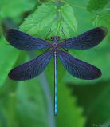
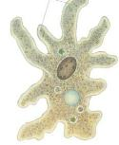
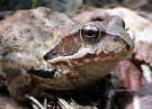
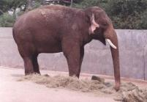
1
Проверка домашнего задания
В зависимости от количества клеток,
участвующих в строении тела, животных
делят на:
ОДНОКЛЕТОЧНЫЕ
МНОГОКЛЕТОЧНЫЕ
Лягушка
Амёба
Стрекоза
Слон
Инфузория
туфелька

Slide 2
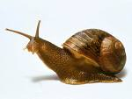
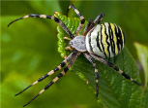
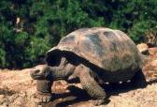
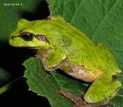
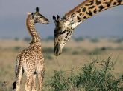
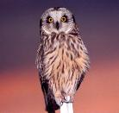
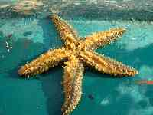
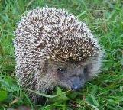
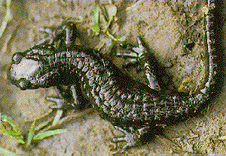
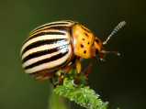
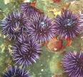
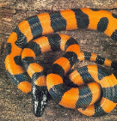
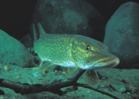
2
Проверка домашнего задания
В зависимости от наличия или отсутствия
скелета, животных делят на:
БЕСПОЗВОНОЧНЫХ
ПОЗВОНОЧНЫХ

Slide 3
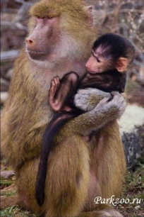
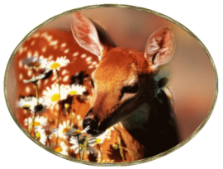
3
УРОК
окружающего мира
по теме:
«Животные –
живые существа»

Slide 4
4
Животное –
живой организм
?
питается
умирает
дышит
стареет
растёт
размножается

Slide 5
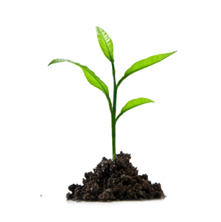
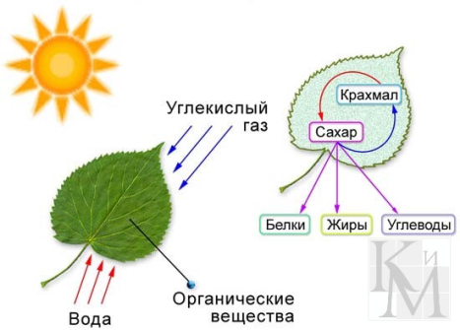
5
ВСПОМНИ!
Как питаются растения?

Slide 6
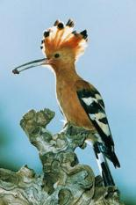
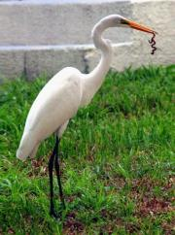
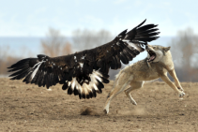
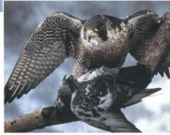
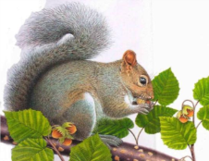
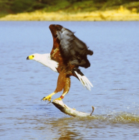
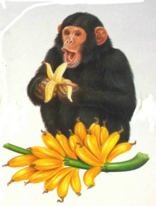
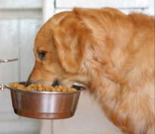
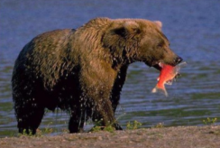
6
Могут ли животные сами
создавать вещества для своего
питания?
Где же животные берут
себе пищу?

Slide 7
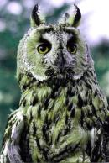
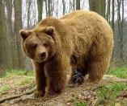
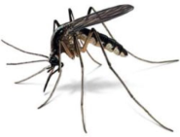
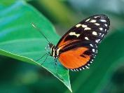
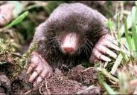
7
Кто чем питается?
Растительноядные | Насекомо-ядные | Хищные | Всеядные | Паразиты
Растения и
их части
Другие
животные
Кровью
других
животных
Насекомые
Растения и
животные

Slide 8
8
Как животные ориентируются
в окружающей среде?
ОРГАНЫ ЧУВСТВ
вкуса
слуха
зрения
осязания
обоняния

Slide 9
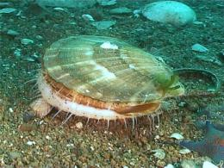
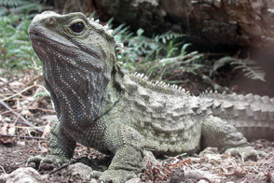
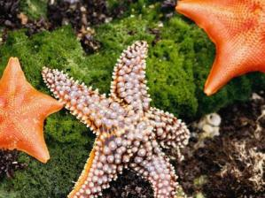
9
У морской звезды, которая к таковым и относится, светочувствительные клетки расположены на конечностях («лучах»).
Морской
гребешок
Ящерица
туатара
Знаменитая новозеландская ящерица, которую считают современницей динозавров, так и называется - «трехглазая». Третий глаз ее находится во лбу!
Имеет около сотни глаз по краю раковины. С их помощью моллюск отслеживает хищников.
Морская
звезда

Slide 10
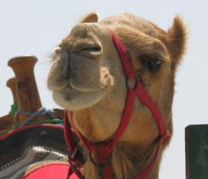
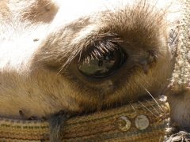
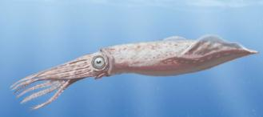
10
Гигантский
кальмар
Верблюд
Обладает глазами диаметром до 25 см
А глаз верблюда устроен так, что в него не попадет даже маленькая соринка: прочные кости по краям глазниц - защита от механических повреждений и солнечных лучей, а ресницы обладают способностью сплетаться и автоматически закрывать око в момент опасности.

Slide 11
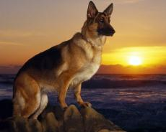
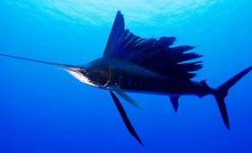
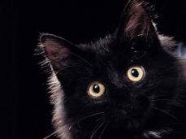
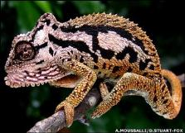
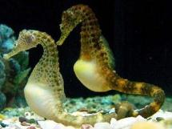
11
Глубоководные рыбы, как известно, могут видеть в кромешной темноте
Для собак и кошек, как для животных-хищников характерно хорошее зрение в темноте.
Хамелеоны и морские коньки умеют смотреть сразу в двух направлениях, этой удивительной способности они обязаны тому, что их глаза двигаются независимо друг от друга.
Морской
конёк
Хамелеон

Slide 12
12
От чего же зависят особенности
органов чувств животных?
От условий их
жизни и поведения.

Slide 13
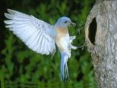
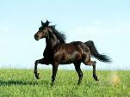
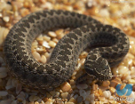
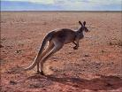
13
Как животные передвигаются?
ПЕРЕДВИЖЕНИЕ
плавают
летают
бегают
ползают
прыгают

Slide 14
14
Как животные дышат?
ОРГАНЫ ДЫХАНИЯ
трахея
жабры
лёгкие
кожа
Почему у животных
разные органы дыхания?

Slide 15
15
ПОДУМАЙ!
Зачем зимой во льду водоёмов
делают проруби?
Что общего в дыхании
всех животных?

Slide 16
16
Прочитай статью в учебнике
на с. 95.
Зачем животному
нужна
кровеносная система?

Slide 17
17
Кровеносная система животных
Переносит в разные части организма
животного питательные вещества
и кислород, «помогает» удалять из
организма ненужные вещества.

Slide 18
18
Согласны ли вы?
«Все вещества, которые
есть в организме
животного, нужны ему.
Вредных веществ в
организме не бывает.»
Прочитай статью на с. 96.

